Slide 1
Calculer la concentration des ions en solution
PowerPoint 9.5

Slide 2
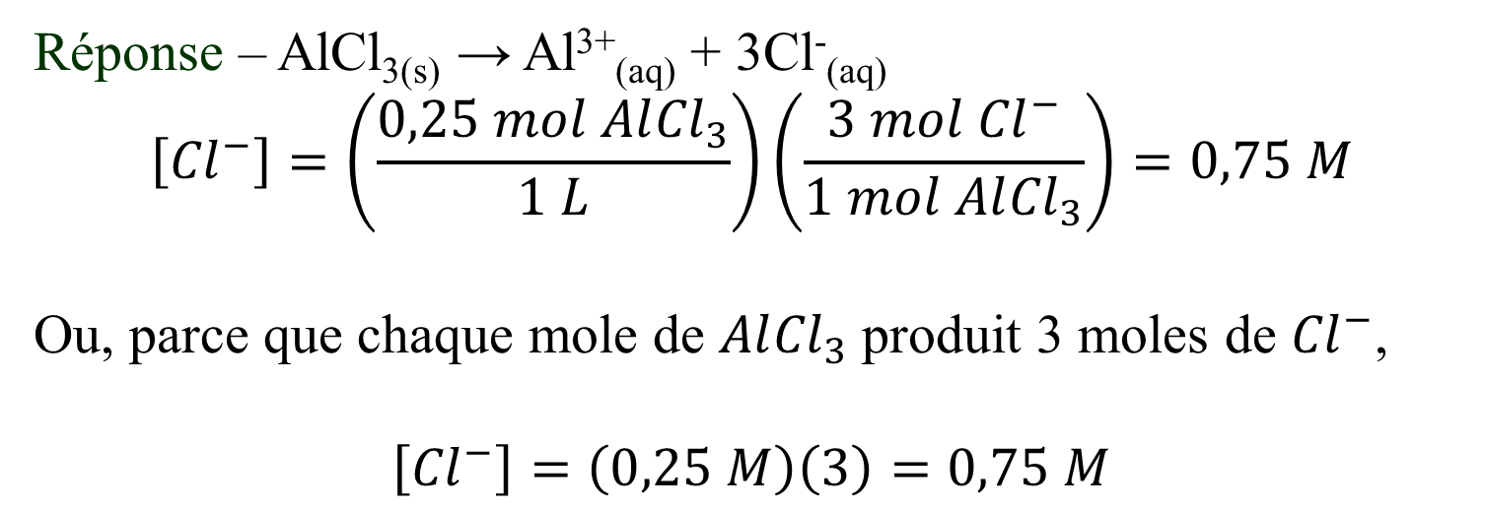
Le calcul de la molarité des ions en solution
Dans les sections précédentes, on a calculer la molarité des solutions et l’effet de la dilution, les mêmes calculs s’appliquent ici.
Question – Calculez [Cl⁻] dans 0,25 M AlCl₃?
Réponse – AlCl_{3(s)} → Al³⁺_{(aq)} + 3Cl⁻_{(aq)}
$$\left[{Cl}^{−}\right]=\left(\frac{0,25 mol Al{Cl}_{3}}{1 L}\right)\left(\frac{3 mol {Cl}^{−}}{1 mol Al{Cl}_{3}}\right)=0,75 M$$
Ou, parce que chaque mole de $Al{Cl}_{3}$produit 3 moles de ${Cl}^{−}$,
$$\left[{Cl}^{−}\right]=\left(0,25 M\right)\left(3\right)=0,75 M$$

Slide 3
Questions pratiques
Question – Calculez [OH⁻] dans 3,00 M NaOH?
Réponse – NaOH_{(s)} → Na⁺_{(aq)} + OH⁻_{(aq)}
$$\left[{OH}^{−}\right]=\left(\frac{3,00 mol NaOH}{1 L}\right)\left(\frac{1 mol {OH}^{−}}{1 mol NaOH}\right)=3,00 M$$
Ou, parce que chaque mole de $NaOH$ produit 1 mole de ${OH}^{−}$,
$$\left[{OH}^{−}\right]=\left(3,00 M\right)\left(1\right)=3,00 M$$
Question – Calculez [H⁺] dans 0,10 M H₂SO₃?
Réponse – H₂SO₃ → 2H⁺_{(aq)} + SO₃²⁻_{(aq)}
$$\left[H^{+}\right]=\left(\frac{0,10 mol H_{2}{SO}_{3}}{1 L}\right)\left(\frac{2 mol H^{+}}{1 mol SO_{3}}\right)=0,20 M$$
Ou, parce que chaque mole de $H_{2}SO_{3}$produit 2 moles de $H^{+}$,
$$\left[H^{+}\right]=\left(0,10 M\right)\left(2\right)=0,20 M$$

Slide 4
Question pratique
Question – Calculez [Mg²⁺] si 80,0 mL d’eau sont ajoutés à
20,0 mL de 0,30 M MgCl_{2(aq)}.
Réponse – MgCl_{2(s)} → Mg²⁺_{(aq)} + 2Cl⁻_{(aq)}
Il faut premièrement calculer [MgCl₂] finale lors de la dilution
$$c_{i}=0,30 M$$
$$c_{i}V_{i}= c_{f}V_{f} →c_{f}=\frac{c_{i}V_{i}}{V_{f}}$$
$$V_{i}=0,0100 L$$
$$c_{f}=?M$$
$$V_{f}=0,0200 L+0,0800 L =0,1000 L$$
$${\left[Mg{Cl}_{2}\right]}_{f}= \frac{(0,30 M Mg{Cl}_{2})(0,0200 L)}{(0,1000 L)}=0,060 M$$
Lorsque le composé est complétement ionisé en solution
MgCl_{2(s)} → Mg²⁺_{(aq)} + 2Cl⁻_{(aq)}
0,060 M
0,060 M
2(0,060) = 0,12 M

Slide 5
Question pratique
Question – Quelle est la concentration de chacun des ions produits lorsqu’on mélange 50 mL de 0,240 M AlBr₃ et 25,00 mL de 0,300 M CaBr₂?
Réponse – AlBr₃ → Al³⁺_{(aq)} + 3Br⁻_{(aq)}
CaBr₂ → Ca²⁺_{(aq)} + 2Br⁻_{(aq)}
$$c_{i}V_{i}= c_{f}V_{f} →c_{f}=\frac{c_{i}V_{i}}{V_{f}}$$
$${\left[Al{Br}_{3}\right]}_{f}= \frac{(0,240 M Al{Br}_{3})(0,050 L)}{(0,050 L+0,025 L)}=0,160 M$$
$${\left[Ca{Br}_{2}\right]}_{f}= \frac{(0,300 M Ca{Br}_{2})(0,025 L)}{(0,050 L+0,025 L)}=0,100 M$$
AlBr₃ → Al³⁺_{(aq)} + 3Br⁻_{(aq)} CaBr₂ → Ca²⁺_{(aq)} + 2Br⁻_{(aq)}
0,160 M
0,160 M
0,480 M
0,100 M
0,100 M
0,200 M
[Al³⁺] = 0,160M, [Ca²⁺] = 0,100M, [Br⁻] = 0,200+0,480 = 0,680M

Slide 6
Question pratique
Question – Quelle est la concentration de chacun des ions produits lorsqu’on mélange 70,0 mL de 0,100 M CaCl₂ et
25,0 mL de 0,200 M AlCl₃?
Réponse – CaCl₂ → Ca²⁺_{(aq)} + 2Cl⁻_{(aq)}
AlCl₃ → Al³⁺_{(aq)} + 3Cl⁻_{(aq)}
$$c_{i}V_{i}= c_{f}V_{f} →c_{f}=\frac{c_{i}V_{i}}{V_{f}}$$
$${\left[Ca{Cl}_{2}\right]}_{f}= \frac{(0,100 M Al{Br}_{3})(0,0700 L)}{(0,0700 L+0,0250 L)}=0,0737 M$$
$${\left[Al{Cl}_{3}\right]}_{f}= \frac{(0,200 M Ca{Br}_{2})(0,025 L)}{(0,0700 L+0,0250 L)}=0,0526 M$$
CaCl₂ → Ca²⁺_{(aq)} + 2Cl⁻_{(aq)} AlCl₃ → Al³⁺_{(aq)} + 3Cl⁻_{(aq)}
0,0737 M
0,0737 M
0,147 M
0,0526 M
0,0526 M
0,158 M
[Al³⁺] = 0,0526M, [Ca²⁺] = 0,0737M, [Cl⁻] = 0,147+0,158 = 0,305M

Slide 7
Récapitulons!
On peut utiliser l’équation chimique de dissociation/ionisation et les rapports molaires pour calculer la concentration des ions en solution.
Si la situation implique une dilution, on peut utiliser la formule suivante pour calculer la concentration des solutés et les concentrations des ions.
$$c_{i}V_{i}= c_{f}V_{f} →c_{f}=\frac{c_{i}V_{i}}{V_{f}}$$

